Slide 1
3. PHÂN TÍCH VÀ THIẾT KẾ HỆ THỐNG
Kiến trúc module AI — pipeline 2 pha
CSE
Điều phối bởi AiFeatureController · tích hợp qua Spring AI ChatClient (trừu tượng nhà cung cấp — có thể thay model)
● PHA A — INGEST / INDEX (offline, @Async)
Tài liệu nguồn
PDF / DOCX / PPT
DocumentChunker
1200 / overlap 200
GeminiEmbeddingClient
768 chiều
Chạy MỘT LẦN lúc lưu khóa học
(tài liệu → vector), không lặp khi sinh.
ghi
pgvector — kho vector khóa học
DocumentChunkDao
đọc top-k
● PHA B — SINH NỘI DUNG (online · mỗi request)
Yêu cầu người dùng
chủ đề · độ khó
Embed query → truy xuất top-k
(fallback: nhồi tài liệu)
AiGeneratorService
ChatClient → Gemini 2.5 Pro
QuizSchemaValidator
gate + retry (Quiz)
↓ Đầu ra: JSON có schema → trình soạn thảo SCORM
Toàn bộ fail-soft: RAG lỗi/chưa index → tự fallback nhồi toàn tài liệu, không làm hỏng luồng. Gate chỉ áp cho Quiz; outline/page-content đi thẳng từ LLM.
A1

Slide 2
3. PHÂN TÍCH VÀ THIẾT KẾ HỆ THỐNG
Vì sao chọn Google Gemini 2.5 Pro?
CSE
01 · Context window cực lớn (~1M token)
02 · Đa phương thức (multimodal) gốc
Nhồi TOÀN BỘ tài liệu nguồn để bám sát — tài liệu test có cuốn 360 trang.
⭐ Lý do quyết định: model context nhỏ không grounding nổi.
Đọc & hiểu trực tiếp PDF / DOCX / PPT —
đúng định dạng học liệu giảng viên tải lên.
03 · Structured output (JSON) ổn định
04 · Tiếng Việt tốt + hệ sinh thái thống nhất
Mọi tính năng parse JSON theo schema.
→ Đã đo 100% JSON/schema hợp lệ (60 lượt gọi).
Corpus nhiều tài liệu Việt; cùng nhà cung cấp có embedding
gemini-embedding-001 cho RAG; quota/chi phí hợp lý.
Tích hợp qua Spring AI ChatClient → trừu tượng hoá nhà cung cấp: có thể THAY MODEL mà không sửa nghiệp vụ (không khoá cứng vendor).
Lưu ý trung thực: chưa chạy bake-off head-to-head GPT/Claude — chọn theo tiêu chí khớp yêu cầu, và chứng minh đạt ngưỡng bằng đánh giá định lượng (phần sau).
A2

Slide 3
4. ĐÁNH GIÁ ĐỊNH LƯỢNG MODULE AI
Phương pháp & khung đo lường
CSE
“Module AI có đáng tin, hiệu quả và sư phạm không? → ĐO LƯỜNG, không KHẲNG ĐỊNH.”
A
B
C
D/E
F
Độ tin cậy
Độ trễ & Chi phí
Trung thực (chống bịa)
Sư phạm: IWF + Bloom
RAG vs Nhồi
TẬP DỮ LIỆU & THIẾT LẬP
• 10 tài liệu đa lĩnh vực (CNTT · KHTN · KHXH · tiếng Anh · tiếng Việt)
• + 3 tài liệu hold-out (chưa từng dùng tune → chống overfitting)
• Model pin gemini-2.5-pro-preview-05-06, temp 0.2 → tái lập được
CHUẨN SƯ PHẠM ĐÁNH GIÁ CHẤT LƯỢNG CÂU HỎI
• Item Writing Flaws — Haladyna (2002): 12 lỗi soạn câu hỏi trắc nghiệm chuẩn → chất lượng kỹ thuật
• Thang Bloom (6 mức: Nhớ→Hiểu→Áp dụng→Phân tích→Đánh giá→Sáng tạo) → cấp độ tư duy & độ khó
• 4 tiêu chí sư phạm: rõ ràng · 1 đáp án đúng · nhiễu hợp lý · bám nguồn
1

Slide 4
4. ĐÁNH GIÁ ĐỊNH LƯỢNG MODULE AI
A + B — Độ tin cậy, độ trễ & chi phí
CSE
100%
~20–25s
0%
JSON parse & schema hợp lệ (60 lượt gọi)
Độ trễ p50 / lượt (chi phí ~$0.02–0.06)
Trường rỗng (sau khi sửa) — ban đầu 35%
Tính năng | Latency p50 | Cost/lượt
Sinh dàn ý | ~21s | ~$0.06
Sinh nội dung | ~25s | ~$0.024
Sinh quiz | ~20s | ~$0.017
💡 Quan sát định lượng
100% đầu ra bị bọc markdown fence dù prompt cấm → cần lớp hậu xử lý stripJsonFence. Phản chứng giả định “ép JSON là hết lỗi cú pháp”.
2

Slide 5
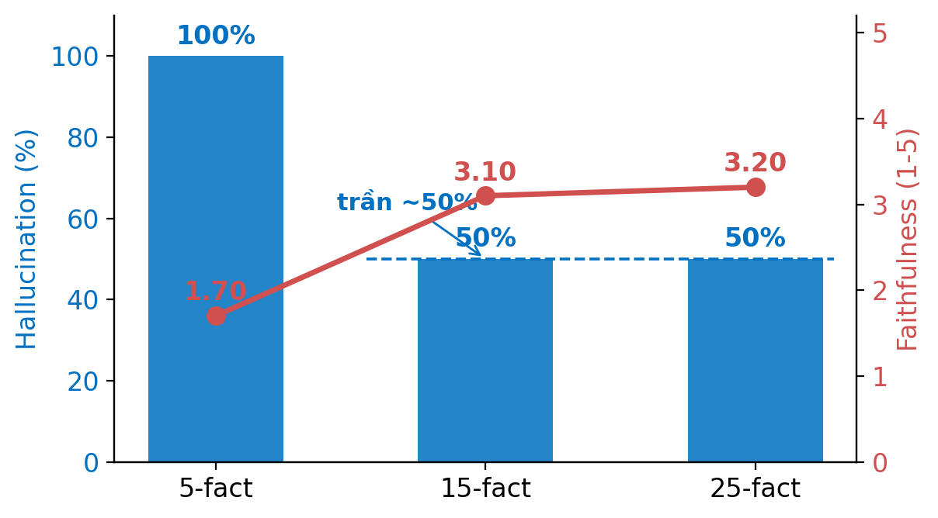
4. ĐÁNH GIÁ ĐỊNH LƯỢNG MODULE AI
C — Độ trung thực & “trần” hallucination
CSE
Mở rộng Ground-Truth 5→15→25 facts:
• Hallucination chạm TRẦN ~50% — chứng minh là giới hạn phương pháp, không hand-wave.
• Phân rã 50% còn lại (đọc tay 5 ca): 100% là inference-extension, 0 ca mâu thuẫn nguồn.
→ Tỉ lệ bịa-sai thực tế ước tính 0–10%.
AI là “trợ lý cần giảng viên duyệt”, không tự động tuyệt đối.
So literature: ChatGPT MCQ 30–40% · RAG-SOTA 5–10% · ta ~50%
3

Slide 6
4. ĐÁNH GIÁ ĐỊNH LƯỢNG MODULE AI
D/E — Chất lượng câu hỏi & kiểm soát runtime
CSE
68% → 94.4%
RUNTIME QUALITY GATE (kiểm soát từng câu)
Câu KHÔNG lỗi soạn đề (IWF) trên tài liệu lạ (hold-out)
1 · Sinh quiz
2 · Kiểm tra: Schema · Citation trích nguyên văn · Bloom 1–6 · IWF (TW-1/TW-5/ID-2)
17/18
3 · Lỗi? → Tự sửa (retry 1 lần)
Đạt cả 4 tiêu chí sư phạm (94.4%)
4 · Trả kết quả (đếm metric qua Micrometer)
4

Slide 7
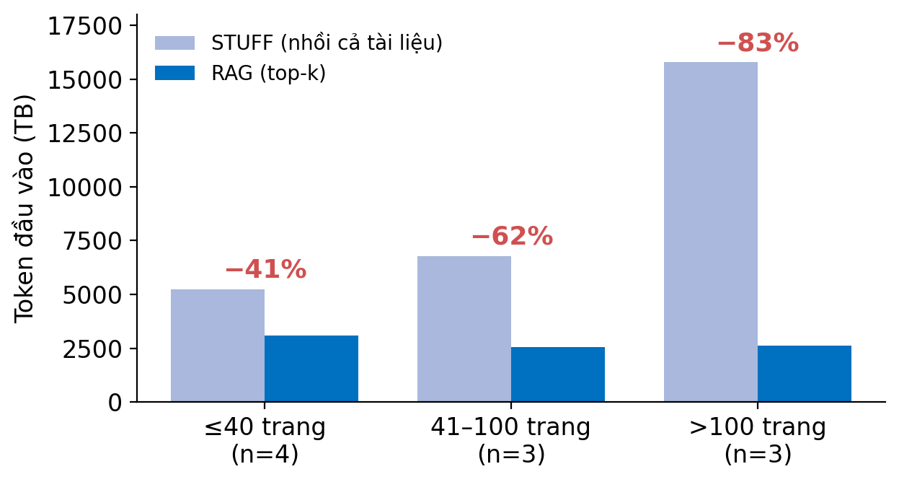
4. ĐÁNH GIÁ ĐỊNH LƯỢNG MODULE AI
F — RAG vs Nhồi tài liệu (đóng góp nổi bật)
CSE
−68.6%
Token đầu vào (Wilcoxon p = 0.004)
−55.7%
Chi phí sinh (p = 0.002)
Đánh đổi trung thực: faithfulness −17% (p=0.027) do top-k bỏ sót — giảm được bằng tăng top-k / reranking.
5

Slide 8
4. ĐÁNH GIÁ ĐỊNH LƯỢNG MODULE AI
Tổng kết & tính liêm chính phương pháp
CSE
TIN CẬY
TRUNG THỰC
HIỆU QUẢ
100% schema hợp lệ
94% câu không lỗi (hold-out)
Gate tự sửa runtime
Bịa-sai thực ~0–10%
0 ca mâu thuẫn nguồn
AI = trợ lý có giám sát
RAG −69% token
−56% chi phí (significant)
Mở rộng theo độ dài tài liệu
✓ Liêm chính: faithfulness do AI-judge → DISCLOSE rõ không phải human, và KIỂM CHỨNG CHÉO bằng model thứ hai:
κ (hallucination) = 1.00 · điểm 100% trong ±1 (QWK 0.66) → judge không phải outlier.
Future work: human rescoring · tăng top-k/reranking · bake-off đa model.
6

Slide 9
PHỤ LỤC — DỮ LIỆU CHI TIẾT (Q&A)
P1 — Danh sách tài liệu dùng để đo lường
CSE
Tập chính (dùng để phát triển & đo) — 10 tài liệu
Mã | Tài liệu | Lĩnh vực | Ngôn ngữ | Quy mô
D01 | Programming Languages & Compilers (Intro) | CNTT — Ngôn ngữ LT | EN | 36 trang
D02 | Structured Query Language — DDL/DML/DCL | CNTT — CSDL | EN | 114 trang
D03 | Searching Algorithms & Hash Tables | CNTT — CTDL & Giải thuật | EN | 124 trang
D04 | Transaction Processing Concepts | CNTT — CSDL / Giao dịch | EN | 65 trang
D05 | Graph Connectivity (Discrete Structures) | Toán rời rạc | EN/VI | 360 trang
D06 | Bayesian Learning | AI — Học máy | EN | 36 trang
D07 | Design Thinking (E-Commerce) | TMĐT — Thiết kế | EN | 72 trang
D08 | Đại cương về Marketing | Kinh tế — Marketing | VI | 26 trang
D09 | Trường tĩnh điện trong chân không | Vật lý đại cương | VI | 25 trang
D10 | Supply, Demand & Market Equilibrium | Kinh tế vi mô | EN | 57 trang
Tập hold-out (CHƯA từng dùng tune → chống overfitting) — 3 tài liệu
Mã | Tài liệu | Lĩnh vực | Ngôn ngữ | Quy mô
D11 | Data Streaming (Chapter 2) | CNTT — Kỹ thuật dữ liệu | EN | ~17k ký tự
D12 | Những khái niệm chung về Nhà nước | Luật / Chính trị | VI | ~14k ký tự
D13 | Delta Lake | CNTT — Kỹ thuật dữ liệu | EN | ~95k ký tự
13 tài liệu · EN + VI · 25–360 trang · phủ CNTT, Toán, AI, Kinh tế, Marketing, Vật lý, Luật.
P1

Slide 10
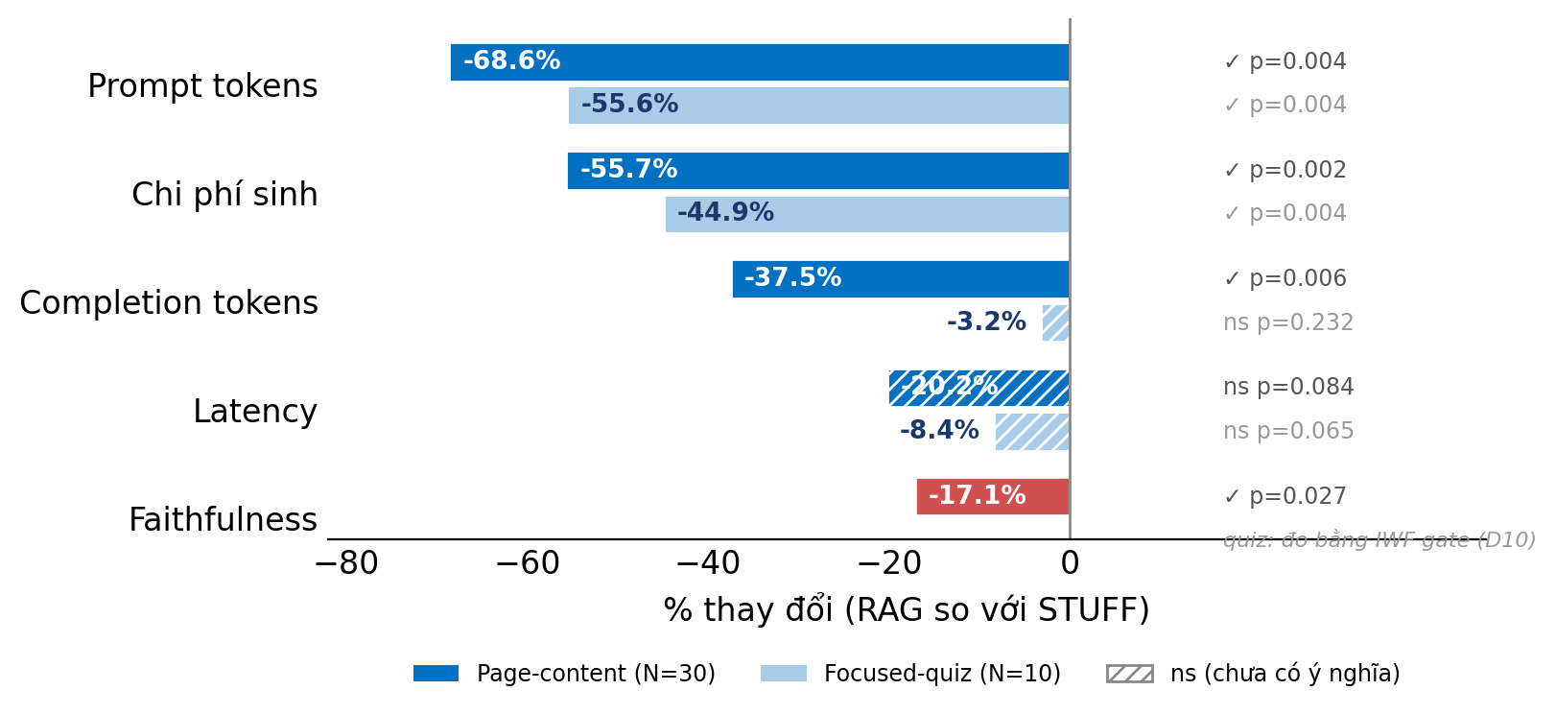
PHỤ LỤC — DỮ LIỆU CHI TIẾT (Q&A)
P2 — Kiểm định Wilcoxon signed-rank (paired)
CSE
RAG vs STUFF — % thay đổi theo chỉ số (page-content N=30 · focused-quiz N=10)
Token & chi phí giảm mạnh, có ý nghĩa thống kê (p ≤ 0,006) ở CẢ HAI chức năng; latency chỉ là xu hướng (ns).
Faithfulness chỉ vẽ cho page-content (đánh đổi −17%, p=0,027); chất lượng quiz đo bằng IWF gate (D10), không dùng key-fact judge.
P2

Slide 11
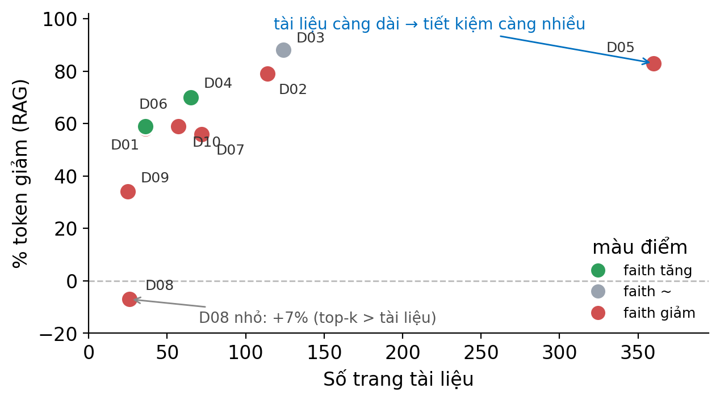
PHỤ LỤC — DỮ LIỆU CHI TIẾT (Q&A)
P3 — RAG vs STUFF theo từng tài liệu (page-content)
CSE
Doc | Δ token | Faith S→R
D01 | −58% | 3,67 → 3,00
D02 | −79% | 4,67 → 3,33
D03 | −88% | 2,67 → 2,67
D04 | −70% | 4,00 → 4,50
D05 | −83% | 3,67 → 2,00
D06 | −59% | 4,00 → 4,33
D07 | −56% | 5,00 → 3,33
D08 | +7% | 5,00 → 4,33
D09 | −34% | 3,00 → 2,67
D10 | −59% | 5,00 → 3,67
D08 (26 trang) +7% token vì top-6 chunk > cả tài liệu · D05 (360 trang) faithfulness giảm mạnh nhất do top-k bỏ sót · Faith = TB 3 lần (loại 1 dòng lỗi D04).
P3

Slide 12
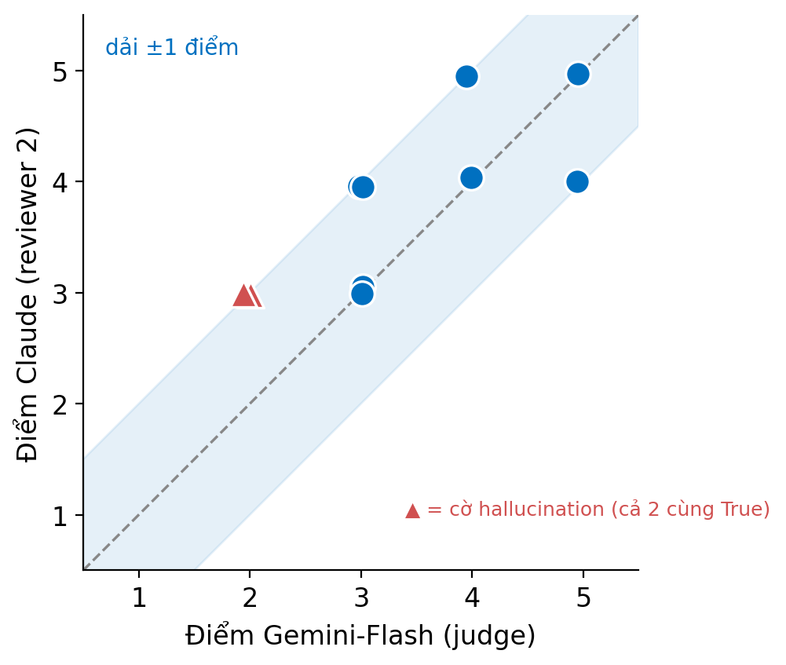
PHỤ LỤC — DỮ LIỆU CHI TIẾT (Q&A)
P4 — Cross-check LLM-judge bằng model thứ hai
CSE
ĐỘ ĐỒNG THUẬN (n=10)
κ hallucination = 1,00
trùng khớp hoàn toàn
QWK (điểm 1–5) = 0,66
khá (substantial)
Đồng thuận ±1 điểm = 100%
không cặp nào lệch > 1
MAD = 0,60 · TB G/C = 3,40 / 3,80
Claude lenient hơn ~0,4
Gemini-Flash judge vs model thứ 2 (Claude) trên CÙNG key_facts → cross-MODEL, không phải human inter-rater (đã disclose). Judge không phải outlier.
P4

